Slide 1
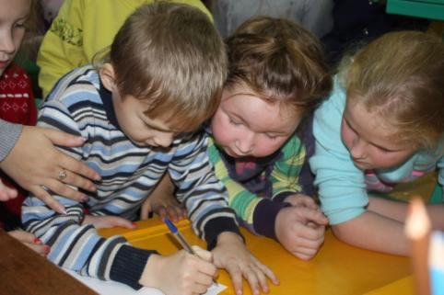
Организация внеурочной деятельности в МБОУ СШ № 3 при реализации ФГОС второго поколения в условиях модели сетевого взаимодействия.

Slide 2
В МБОУ СШ № 3 используется смешанная модель организации внеурочной деятельности, которая основывается на оптимизации внутренних ресурсов школы: внеурочную деятельность реализуют учителя-предметники, учителя начальных классов, педагог дополнительного образования, а также учреждения доп.образования города.

Slide 3
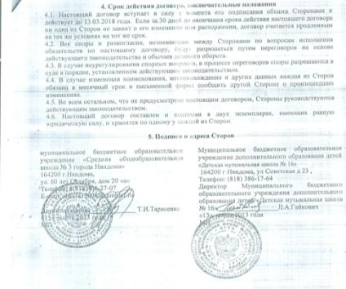
Договоры с организациями города
МБОУ СШ № 3 имеет долгосрочные договоры с организациями города

Slide 4
Для реализации плана внеурочной деятельности используются следующие формы работы с учащимися: экскурсии, студии, соревнования, заочные путешествия, исследования, мини-проекты, круглые столы, конференции, презентации, выставки творческих работ, конкурсы и олимпиады.
Внеурочная деятельность в 1-4 классах организуется после уроков и проводится в зависимости от направления деятельности: в парках, на спортивных площадках и спортзалах, в музее, актовом зале кабинете информатики, библиотеке и т.д.
Внеурочная деятельность в МБОУ СШ № 3 реализуется в виде экскурсий, кружков, секций, олимпиад, соревнований, мероприятий, организованных во время летнего, весеннего и осеннего отдыха обучающихся в пришкольных оздоровительных лагерях и т.п. Длительность занятий зависит от возраста и вида деятельности.

Slide 5
внутренние ресурсы школы
План внеурочной деятельности
Внеурочная деятельность | 1 классы | 2 классы | 3 классы | 4 классы
Всего | 9 | 10 | 10 | 10
Спортивно-оздоровительное направление
Разговор о правильном питании (кл.часы) | 1 | 1 | 1 | 1
Олимпийские надежды |  | 1 | 1
Уроки здоровья |  | 1
Духовно-нравственное направление
Лад | 1 | 1 | 1 | 1
Общеинтеллектуальное направление
Нескучная математика |  |  | 1
Юный эрудит | 1 |  |  | 1
Знайка | 1 | 1
В стране английского языка |  | 1 | 1 | 1
Занимательная грамматика |  |  | 1 | 1
Занимательная математика | 1 | 1
Общекультурное направление
Весёлый балаганчик |  | 1 | 1 | 1
Дружные ребята (ОЛ) | 1 |  | 1 | 2
Социальное направление
Юный турист |  | 1
Безопасный мир (ОЛ) | 1 |  | 1 | 1
Правила дорожного движения | 1 | 1 | 1 | 1
Говорим правильно и красиво | 1

Slide 6
Внутренние ресурсы школы 1-5 классы. ФГОС
Внеурочная деятельность в школьных кружках -345
Школьные спортивные секции -15
Внешние ресурсы
Внеурочная деятельность в РЦДО – 218 (из них 82 на базе МБОУ СШ № 3)
ДЮСШ – 62
ЦКС – 55
Заря – 11
Музыкальная школа – 54
Другие кружки и студии - 50

Slide 7
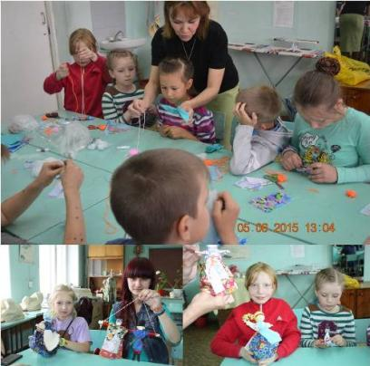
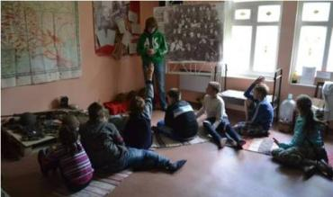
Договоры на платной основе с организациями города

